Slide 1
La cyclobenzaprine, seule ou associée à des AINS : efficace pour les entorses lombaires ?
Delphine Truong R1
UMF Notre-Dame
Projet supervisé par Dr Danny Castonguay
2 juin 2023

Slide 2
Pourquoi j’ai choisi ce sujet ?
Lombalgie = 2e RC la plus fréquente en 1ère ligne et 1ère cause d’invalidité, de limitation fonctionnelle et d’absentéisme
Patient qui m’a rapporté être plus incapacité par la somnolence 2nd cyclobenzaprine que sa lombalgie
Selon les lignes directrices, les relaxants musculaires devraient être utilisés en 2e ligne
Beaucoup de variabilité entre les cliniciens

Slide 3
Question clinique
Chez les patients adultes avec une entorse lombaire, quelle est l’efficacité de la cyclobenzaprine, associée ou non aux AINS, pour diminuer la douleur ?
P | Adultes avec entorse lombaire
I | Cyclobenzaprine
C | Placebo et/ou AINS
O | Diminution de la douleur

Slide 4
Méthodologie
Recherche sur PubMed + Embase 26 février 2023
Flexeril OR cyclobenzaprine AND low back pain OR lumbago OR lower Back Pain OR low Back Ache OR low Backache OR Low Back Pain [Mesh]
Exclus
28 articles
18 hors-sujet 1 doublon 1 critique 3 forme XR 1 M-A 2021 sur relaxants musculaires
4 articles
+
Turturro 2003 (ECR)
Friedman 2015 (ECR) Tulder 2003 (M-A) Borenstein 2003 (ECR) Borenstein 1990 (ECR)
Browning 2001 (M-A)
+
Baratta 1982 (ECR)

Slide 5
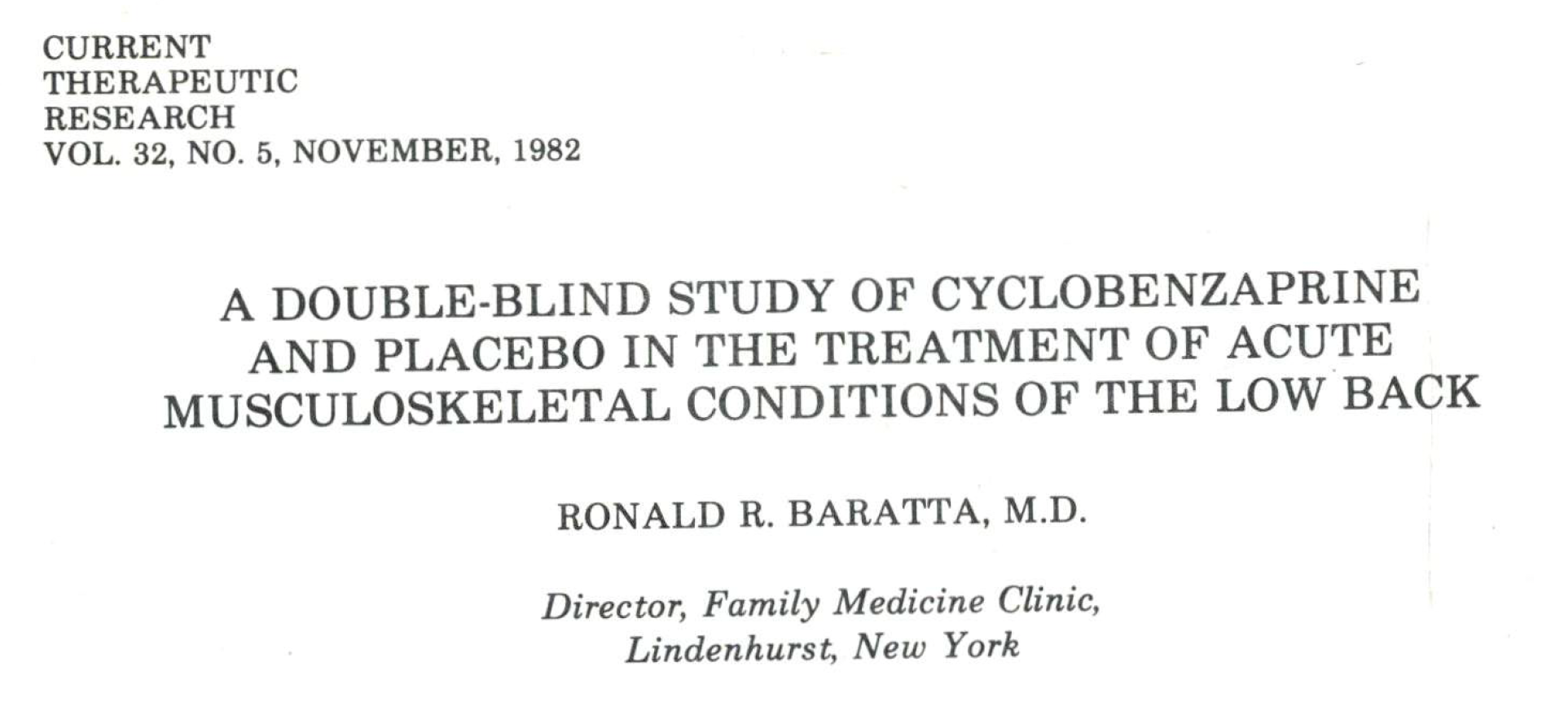
Article 1 – Baratta 1982

Slide 6
Article 1 – Baratta 1982
Type d’étude | Essai clinique randomisé à double insu
Population | Patients d’une clinique privée de MF NY Adultes avec spasme musculaire modéré à intense et lombalgie < 30 jours N = 120 → 117
Intervention | Cyclobenzaprine 10 mg TID
Contrôle | Placebo
Durée | 10 jours
Issues primaires | Diminution des scores de spasme, lombalgie, sensibilité à la palpation, mobilité réduite et impact fonctionnel
Suivi | Après 2-3 h, J2-4, J5-7 et J8-12

Slide 7
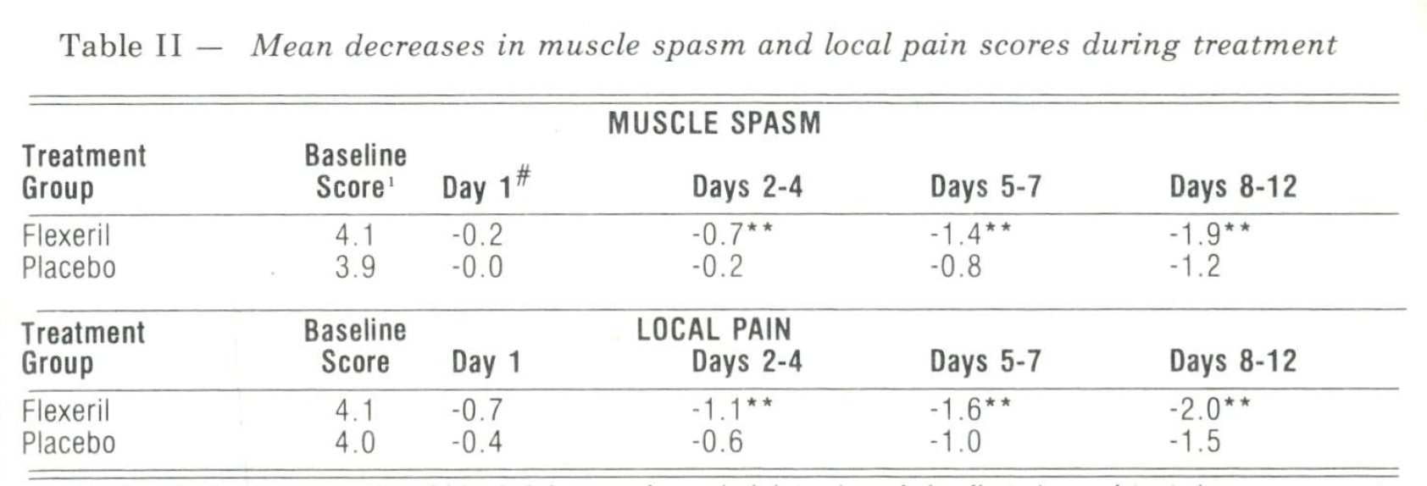
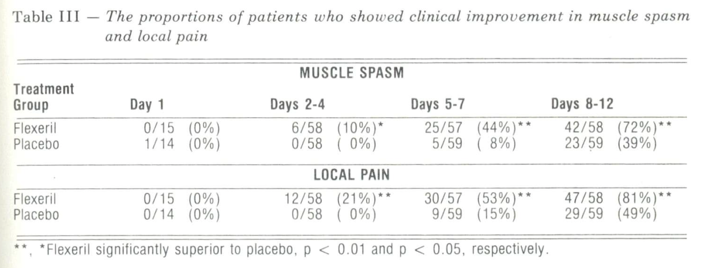
Article 1 – Baratta 1982

Slide 8
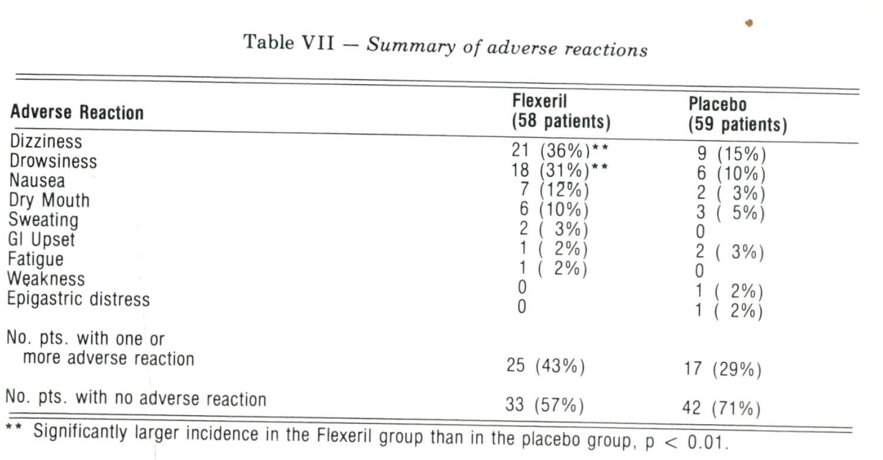
Article 1 – Baratta 1982

Slide 9
Article 1 – Baratta 1982
Points forts | Points faibles
Randomisation adéquate | ⌀ Analyse par intention de traiter
Double insu | ⌀ Calcul de puissance
Suivi étroit | Analyse statistique par Merck Sharp & Dome Research
Conclusion : La cyclobenzaprine à 10 mg TID est efficace pour traiter les entorses lombaires.

Slide 10
Article 2 – Browning 2001
9 juillet 2001 Arch Intern Med

Slide 11
Article 2 – Browning 2001
Critères d’inclusion | Critères d’exclusion
Essai clinique randomisé | Spasme musculaire d’origine centrale
Intervention cyclobenzaprine
Contrôle placebo
Issues mesurables
Anglais
Nombre d’articles selon les critères : 315 → 14 articles
Intervention : Cyclobenzaprine 10 à 60 mg die → 30 mg die
Durée : 7 à 18 jours → 12 jours

Slide 12
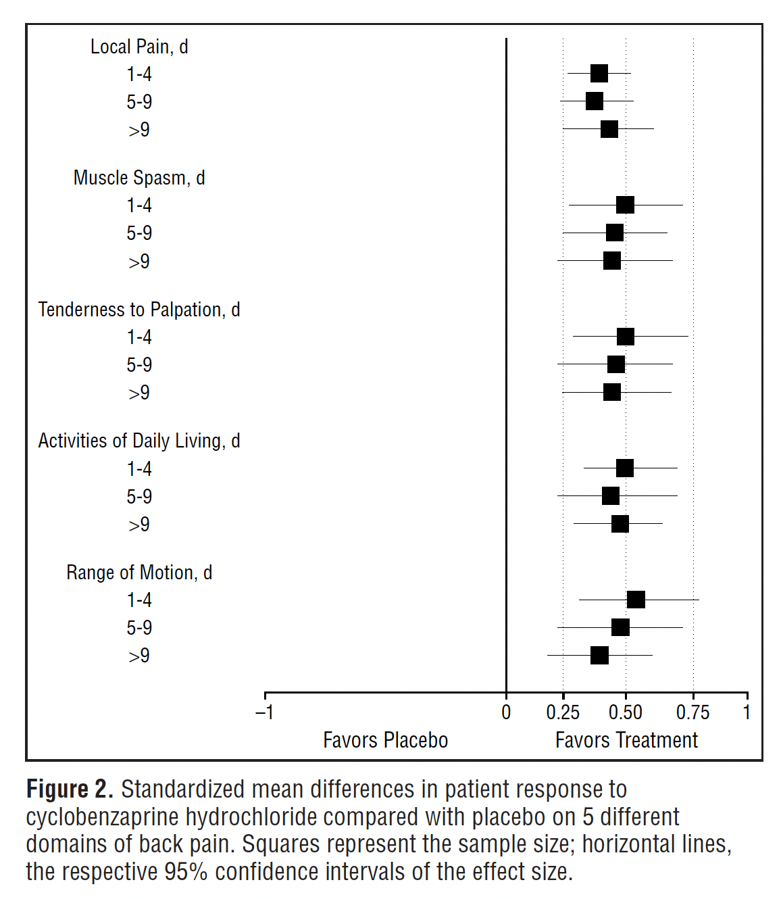
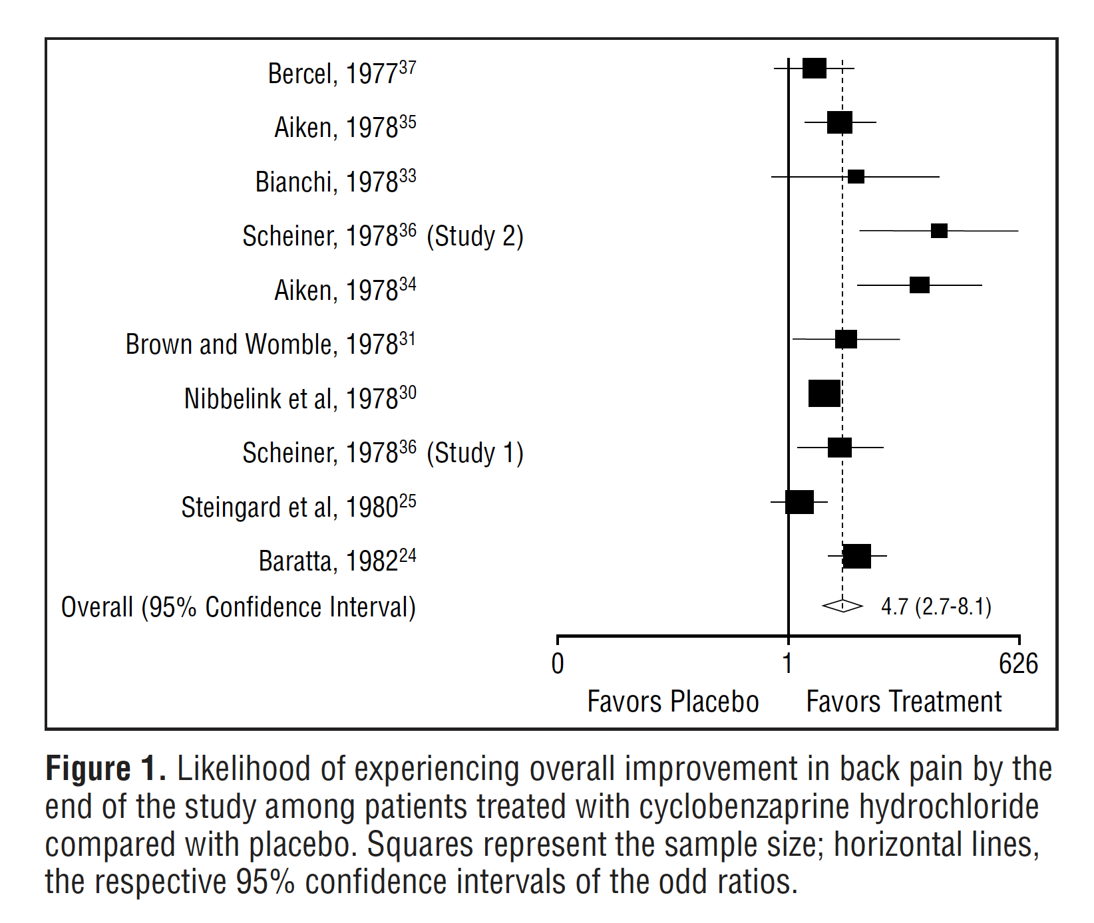
Article 2 – Browning 2001
Amélioration 4,7 en 10 jours
Hétérogénéité X² = 25,9 P = 0,02
NNT = 2,7
Effet modeste 0,38 - 0,58
↓ 0,52 x 3 premiers j puis 0,44
⌀ Hétérogénéité

Slide 13
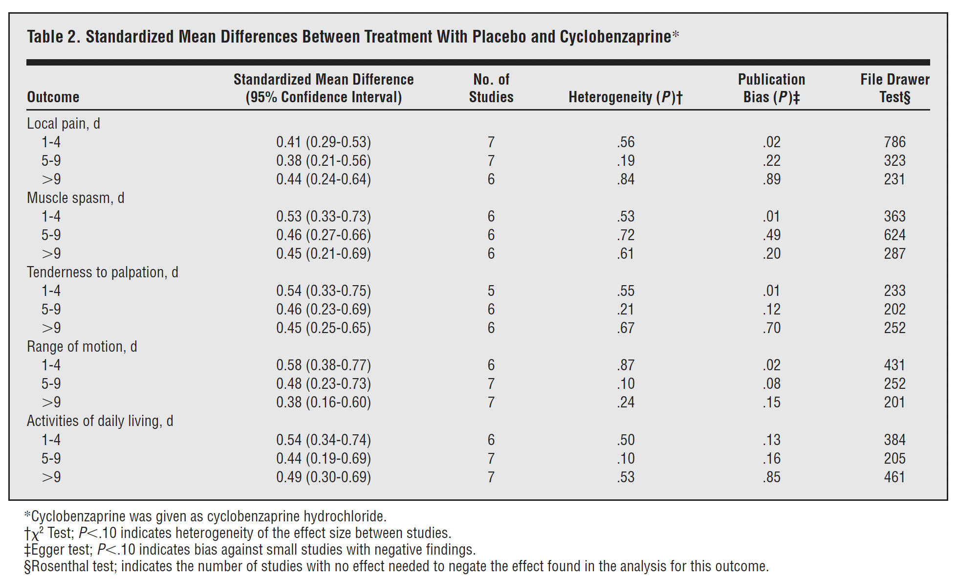
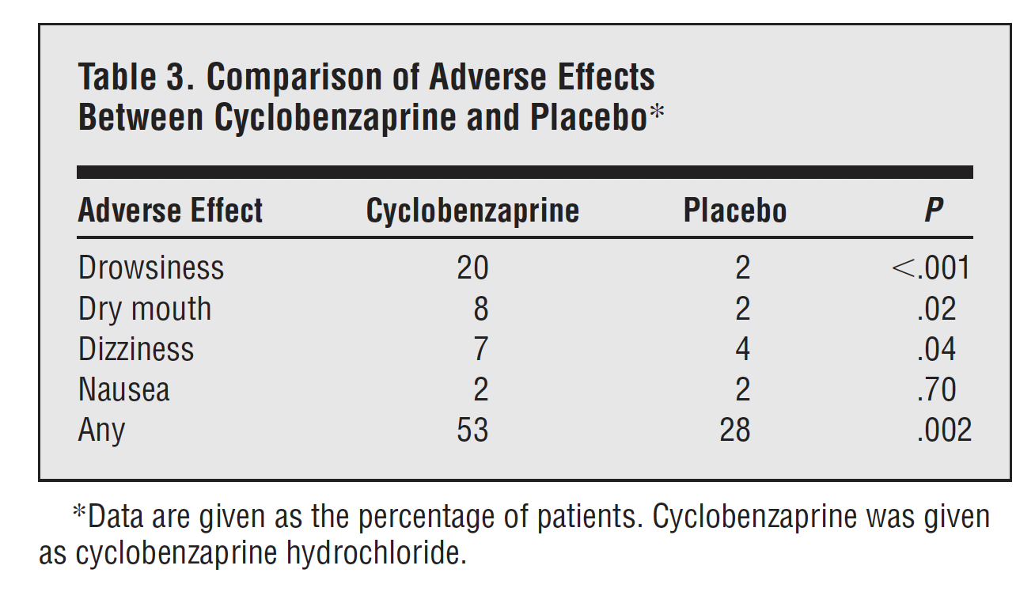
Article 2 – Browning 2001
↑ Effets secondaires
Biais de publication

Slide 14
Article 2 – Browning 2001
Points forts | Points faibles
Recherche sur plusieurs bases de données | Qualité modérée des articles
Description détaillée des études | Hétérogénéité des résultats
Bonne méthodologie | Biais de publication
Analyse de sensitivité
Conclusion: La cyclobenzaprine est modérément efficace pour traiter les entorses lombaires.

Slide 15
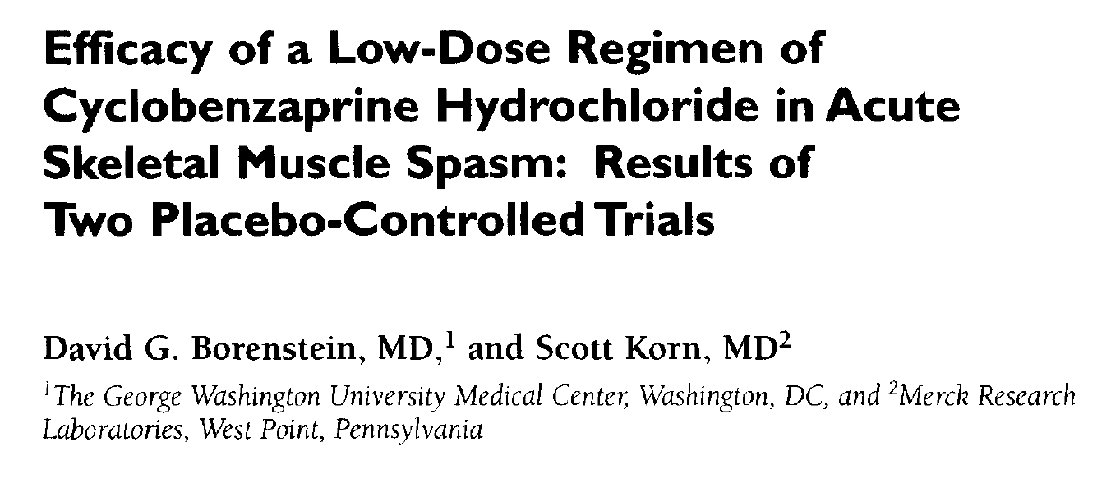
Article 3 – Borenstein 2003
11 février 2003 Clinical Therapeutics

Slide 16
Article 3 – Borenstein 2003
Type d’étude | Essais cliniques randomisés à double insu
Population | Centres de soins primaires É.-U Adultes avec spasme cervical ou lombaire modéré à intense < 14 j (étude 1) ou < 7 j (étude 2) Étude 1 N = 737 → 660 Étude 2 N = 668 → 612
Intervention | Étude 1 : Cyclobenzaprine 5 ou 10 mg TID Étude 2 : Cyclobenzaprine 2,5 ou 5 mg TID
Contrôle | Placebo
Durée | 7 jours
Issues primaires | Impression globale de changement, utilité et soulagement J3 et J8 notés par les patients
Issues secondaires | Degré de soulagement et intensité du spasme
Suivi | J1, J2-3 et J8

Slide 17
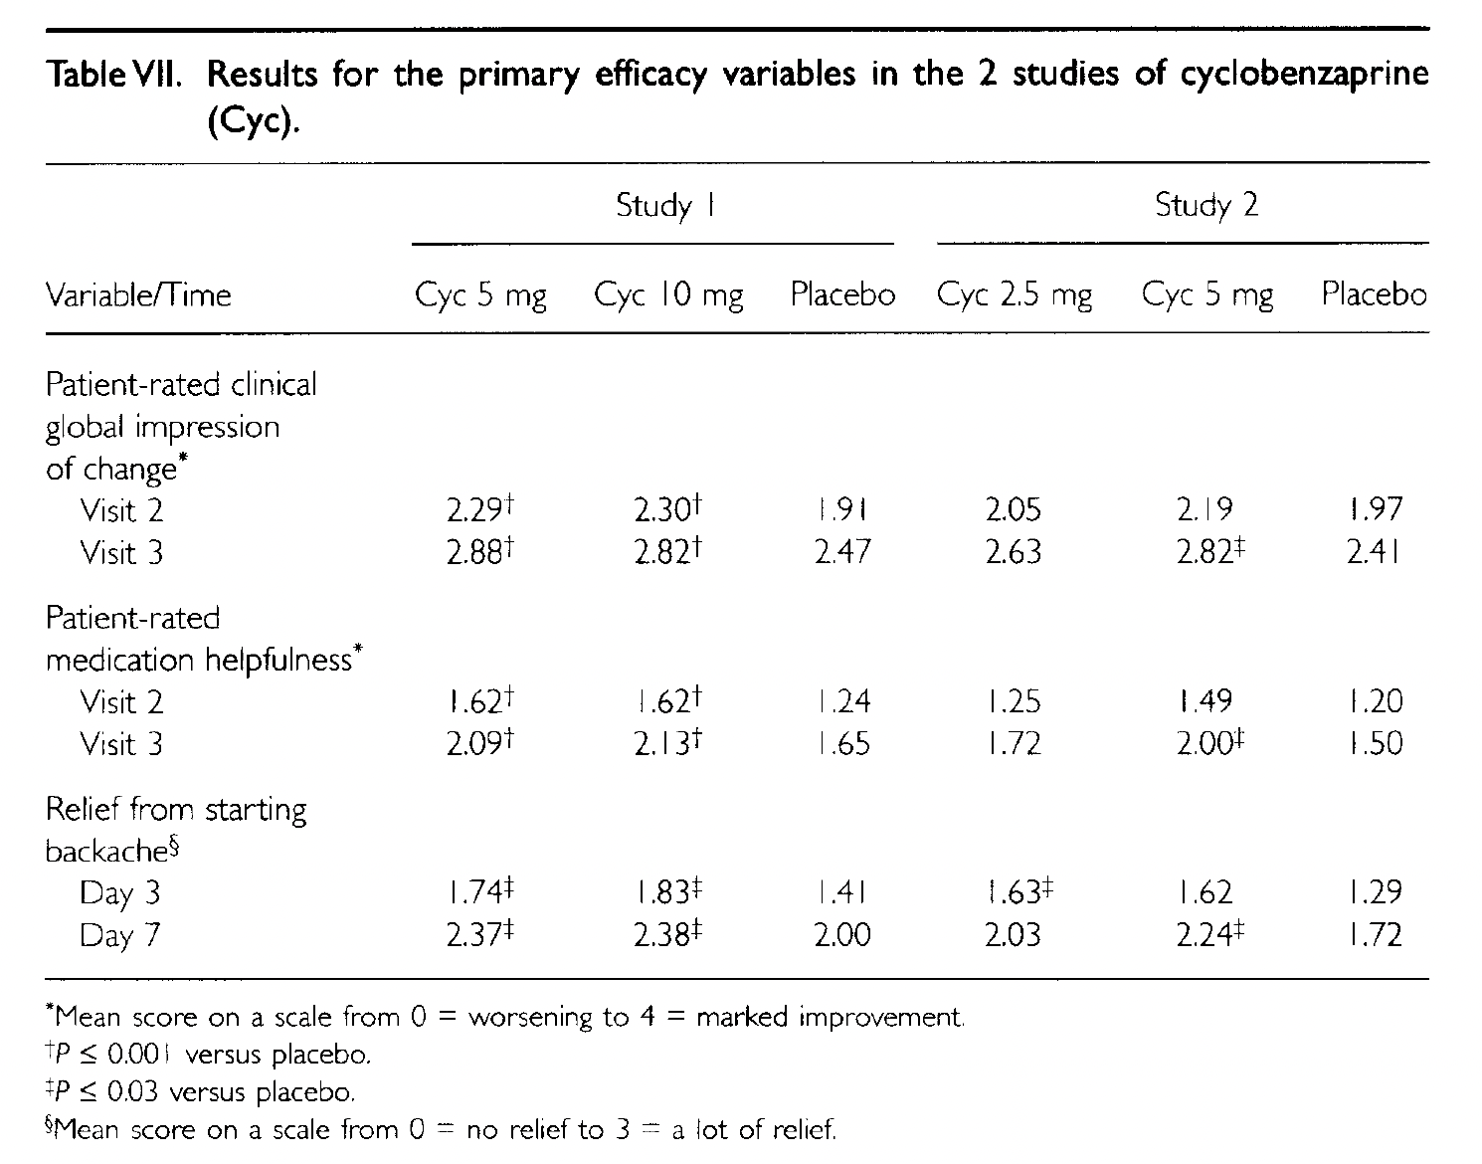
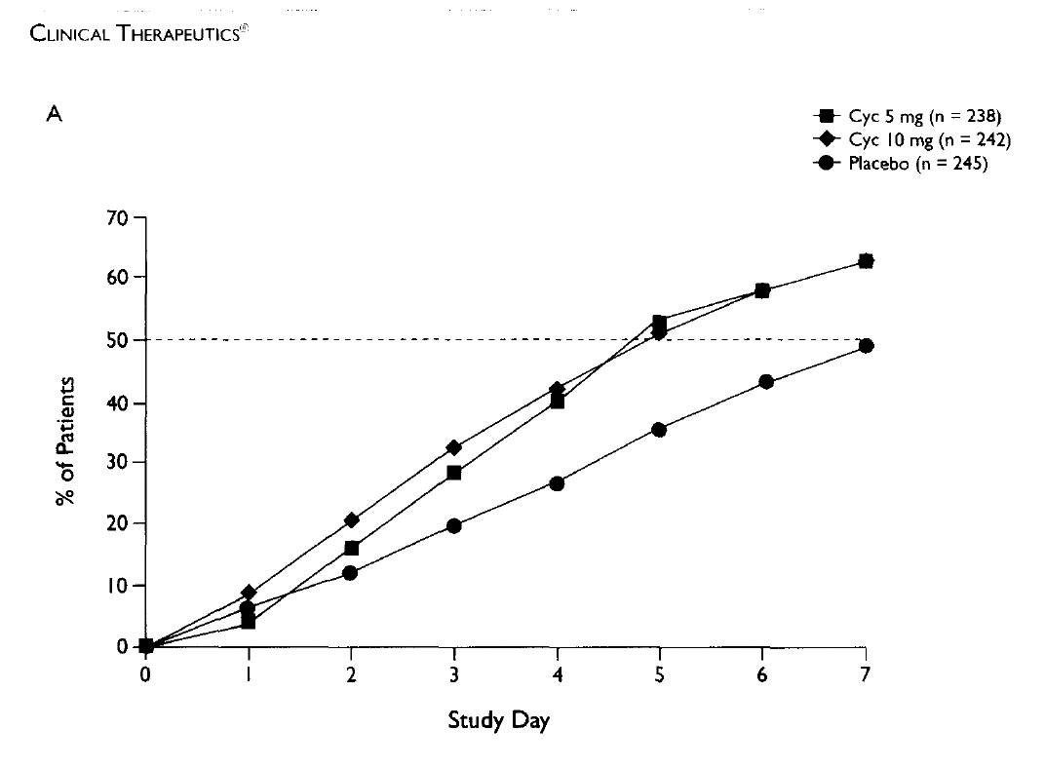
Article 3 – Borenstein 2003

Slide 18
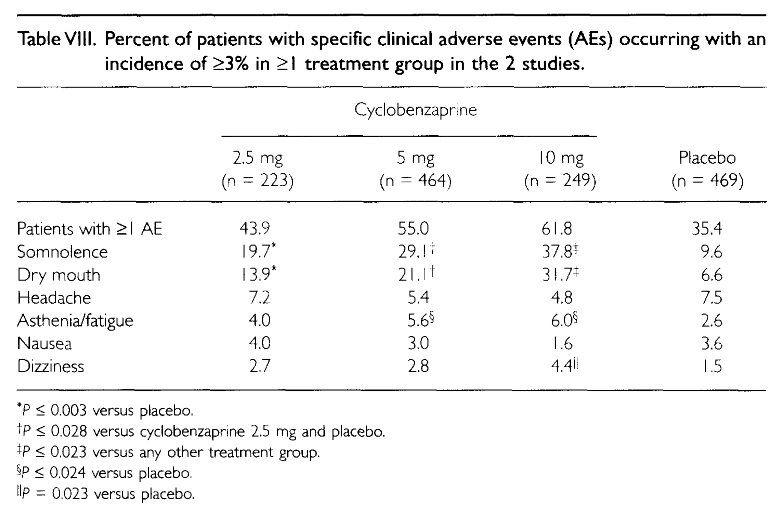
Article 3 – Borenstein 2003

Slide 19
Article 3 – Borenstein 2003
Points forts | Points faibles
Échantillon large | Pas de calcul de puissance
Double insu | Subvention par Merck & Co
Randomisation adéquate
Comparaison de doses variables
Pertes aux suivi explicitées
Analyse par intention de traiter
Conclusion : La cyclobenzaprine 5 ou 10 mg TID est efficace pour traiter les entorses lombaires.

Slide 20
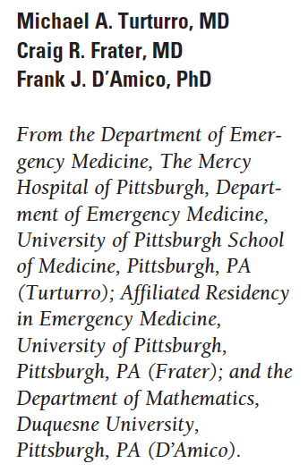
Article 4 – A. Turturro 2003
Juin 2003 Annals of Emergency Medicine

Slide 21
Article 4 – A. Turturro 2003
Type d’étude | Essai clinique randomisé à double insu
Population | Urgence Hôpital Pittsburgh 11/2000 - 09/2001 Adultes avec entorse musculaire 2n trauma mineur N = 102 → 77
Intervention | Cyclobenzaprine 10 mg x 1 puis q 8 h PRN ad 6 co Ibuprofène 800 mg x 1 puis q 8 h PRN ad 6 co
Contrôle | Placebo Ibuprofène 800 mg x 1 puis q 8 h PRN ad 6 co
Issue primaire | Diminution de la douleur sur une échelle visuelle analogique
Durée | 48 h
Suivi | Téléphonique après 24h et 48 h

Slide 22
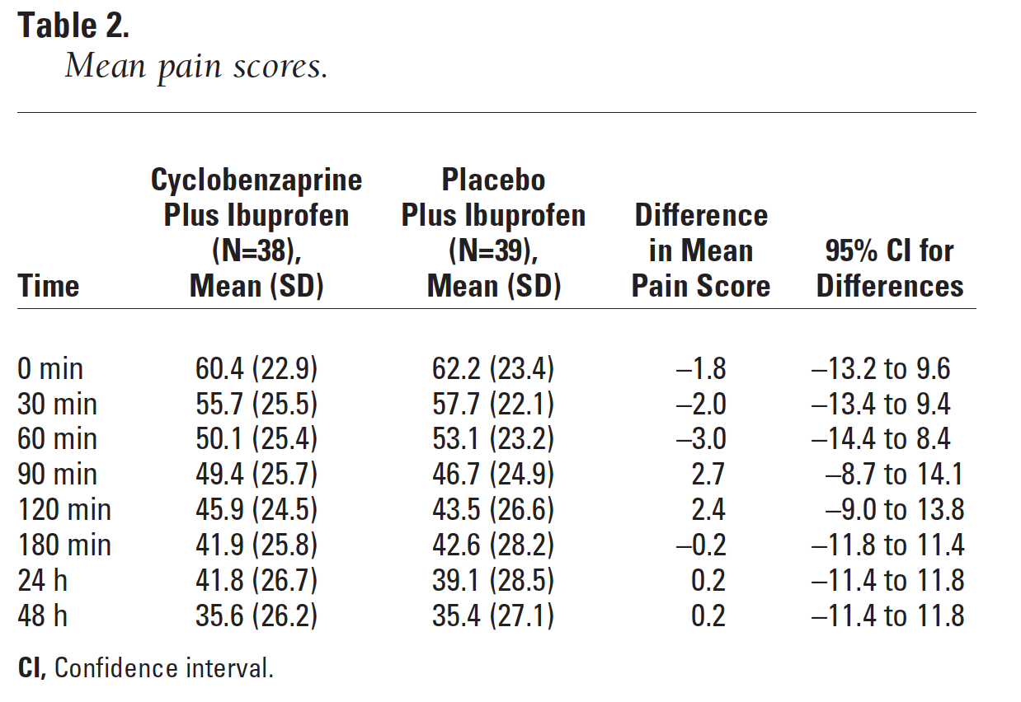
Article 4 – A. Turturro 2003
Insatisfaction
Cyclobenzaprine 13%
Placebo 21 %
Effets secondaires SNC :
À 24 h
Cyclobenzaprine 42 % vs Placebo 18%
À 48 h
Cyclobenzaprine 39% vs Placebo 13 %
P = 0.962

Slide 23
Article 4 – A. Turturro 2003
Points forts | Points faibles
Double insu | Biais de sélection
Randomisation adéquate | Pertes au suivi
Analyse par intention de traiter | Compliance ?
Calcul de puissance | Suivi court
Conclusion : L’ajout de la cyclobenzaprine aux AINS n’est pas plus efficace pour traiter les entorses musculaires.

Slide 24
Article 5 – Friedman 2015
20 octobre 2015 JAMA

Slide 25
Article 5 – Friedman 2015
Type d’étude | Essai clinique randomisé
Population | Urgence NY 2012- 2014 Adultes avec lombalgie non radiculaire atraumatique < 2 semaines avec score RMDQ > 5 N = 323 score 18
Intervention | A) 1 à 2 co Cyclobenzaprine 5 mg q 8 h prn + Naproxen 500 mg BID B) 1 à 2 co Oxycodone 5 mg/acéta 325 mg q 8 h prn + Naproxen 500 mg BID Séance d’éducation 10 min
Contrôle | Naproxen 500 mg BID + Séance d’éducation
Durée | 10 jours
Issue primaire | Amélioration du score RMDQ après 1 semaine
Issues secondaires | Lombalgie maximale < 24 h, fréquence Rx, fréquence lombalgie, satisfaction, retour aux activités et visites MD
Suivi | Téléphonique à 7 jours et 3 mois

Slide 26
Article 5 – Friedman 2015
P = 0.77

Slide 27
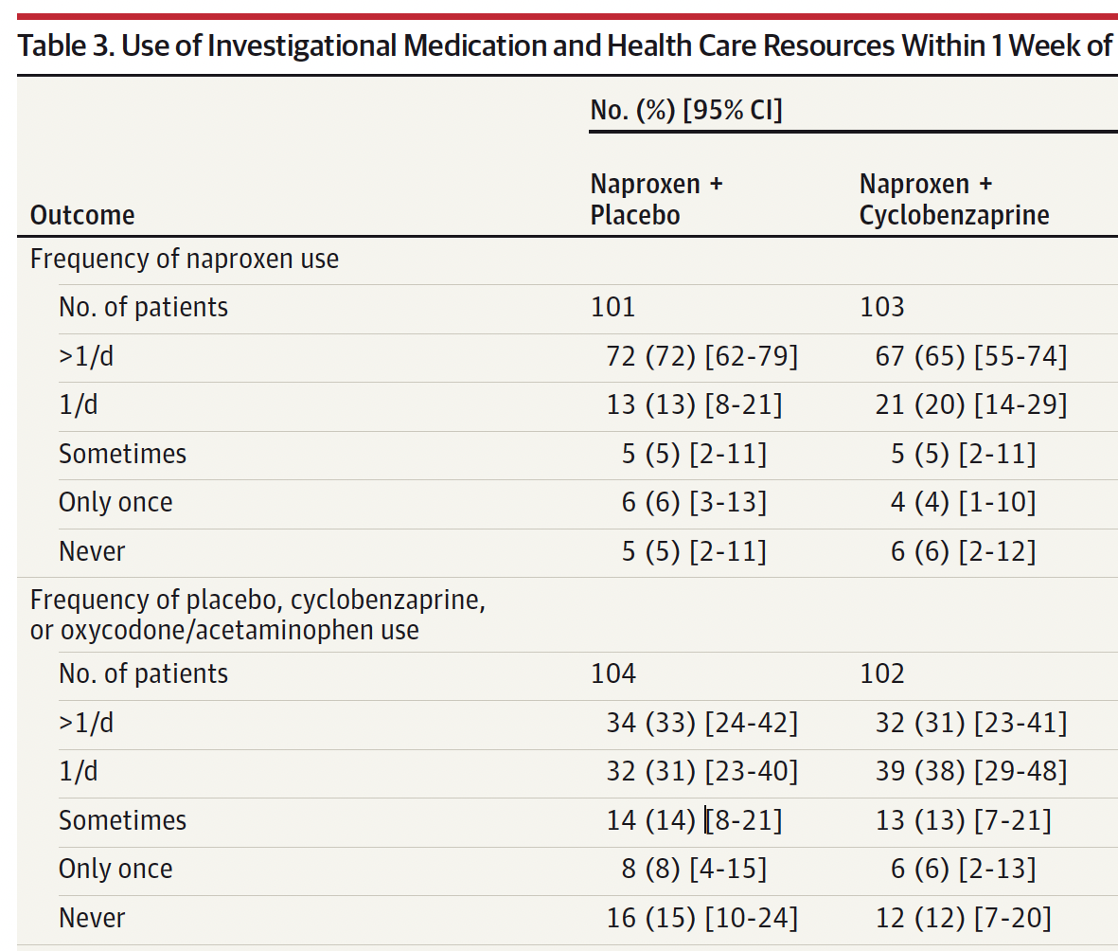
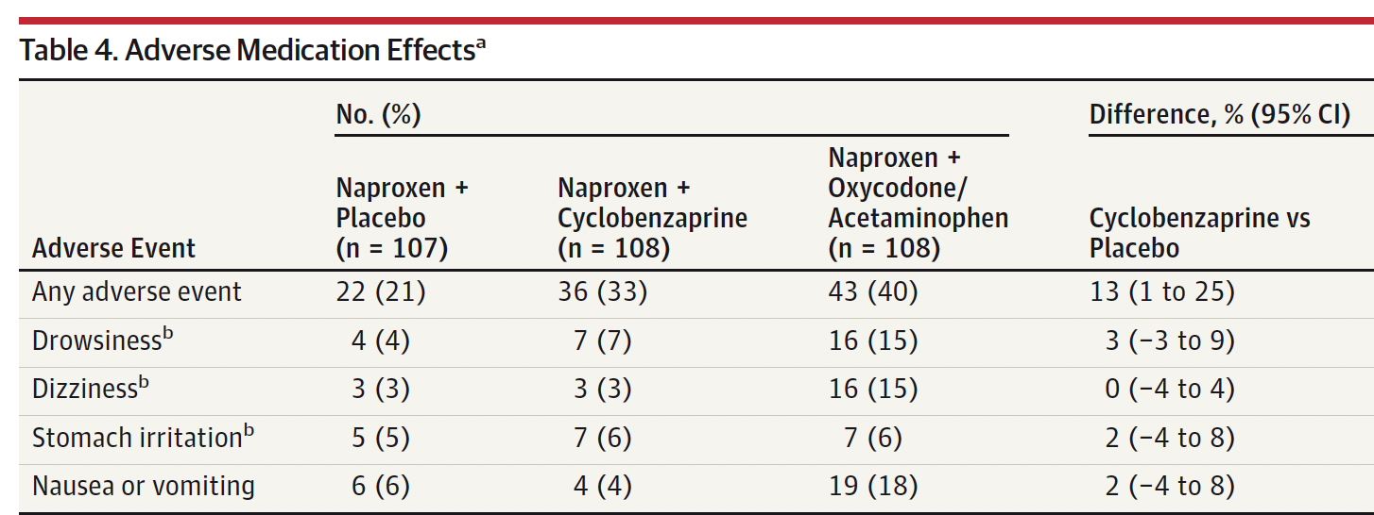
Article 5 – Friedman 2015

Slide 28
Article 5 – Friedman 2015
Points forts | Points faibles
Randomisation adéquate | Population défavorisée
Double insu | Faible compliance
Analyse par intention de traiter
Issues secondaires nombreuses
Ajustement posologie par les patients
Conclusion : L’ajout de la cyclobenzaprine aux AINS n’est pas efficace pour le traitement des entorses lombaires.

Slide 29
Discussion
ARTICLES | POPULATION | GROUPES | PARTICULARITÉS | RÉSULTATS
Barrata 1982 | Spasme lombaire | Cyclobenzaprine vs placebo N = 120 | Qualité modérée | +
Browning 2001 | Spasme lombaire | Cyclobenzaprine vs placebo 14 articles | Qualité modérée | +
Borenstein 2003 | Spasme lombaire | Cyclobenzaprine vs placebo N = 1405 | Qualité modérée | +
A. Turturro 2003 | Entorse musculaire 2n trauma mineur | Cyclobenzaprine + Naproxen vs Naproxen N= 102 | Suivi court 48 h | -
Friedman 2015 | Lombalgie atraumatique | Cyclobenzaprine + Naproxen vs Naproxen N = 323 | Bonne qualité | -

Slide 30
Discussion et conclusion
Études hétérogènes
Cyclobenzaprine rarement prescrite seule
Doses de cyclobenzaprine élevées par rapport à la pratique
Effets secondaires fréquents
RÉPONSE
L’efficacité de la cyclobenzaprine, associée ou non AINS, semble limitée chez les adultes présentant une entorse lombaire
CONCLUSION
Utiliser la cyclobenzaprine comme 2e ligne de traitement à petites doses et prendre le temps de discuter avec les patients des évidences limitées et des effets secondaires associés
Notes:
Analyse des résultats à l’aveugle difficile avec E2

Slide 31
Références
A. Turturro, M., R. Frater, C. et J. D’Amico F. (2003). Annals of Emergency Medicine, 41 (6), 818-826. https://doi:10.1067/mem.2003.188
Browning, R., L. Jackson, J. et G. O’Malley P. (2001). Cyclobenzaprine and Back Pain: A Meta-analysis. Arch Intern Med, 161(13), 1613-1620. https://doi:10.1001/archinte.161.13.1613
G. Borenstein, D. et Korn. (2003). S. Clinical Therapeutics, 25(4), 1056-1073. https://doi.org/10.1016/S0149-2918(03)80067-X
Health Quality Ontario. (2019). Low Back Pain Care for Adults With Acute Low Back Pain. https://www.hqontario.ca/Portals/0/documents/evidence/quality-standards/qs-low-back-pain-quality-standard-en.pdf
R. Barrata, R. (1982). A double blind study of cyclobenzaprine and placebo in the treatment of acute musculoskeletal conditions of the lower back. Current Therapeutic Research, 32(5), 646-652.
W. Friedman, B., A. Dym, A., Davitt, M., Holden, L., Solorzano, C., Esses D., E. Bijur, P. et Gallagher, J. (2015). JAMA, 314(15), 1572-1580. https://doi:10.1001/jama.2015.13043

Slide 32
Merci!

